Slide 1


ỦY BAN NHÂN DÂN QUẬN LONG BIÊN
TRƯỜNG TIỂU HỌC ĐÔ THỊ VIỆT HƯNG
BÀI GIẢNG ĐIỆN TỬ
KHỐI 3
MÔN: TOÁN

Slide 2









Toán
Toán

Slide 3


Slide 4


Muốn tính giá trị biểu thức có dấu ngoặc ta thực hiện trong ngoặc trước, ngoài ngoặc sau.
Nêu thứ tự thực hiện tính giá trị biểu thức có dấu ngoặc

Slide 5
Chu vi hình chữ nhật bằng chiều dài cộng chiều rộng (cùng đơn vị đo) tất cả nhân 2
Nêu cách tính chu vi hình chữ nhật.

Slide 6
Muốn tính chu vi hình vuông ta lấy độ dài một cạnh nhân với 4.
Nêu cách tính chu vi hình vuông

Slide 7



Slide 8


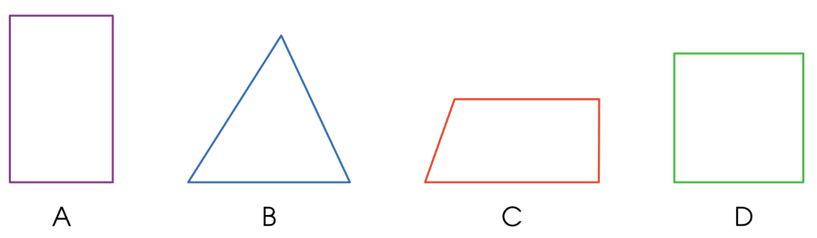
4
a, Mỗi hình sau có mấy góc?
03 Operation
4 GÓC
3 GÓC
4 GÓC
4 GÓC

Slide 9

4
b) Dùng ê ke để kiểm tra xem hình nào ở câu a có bốn góc vuông.
03 Operation
Hình A có 4 góc vuông.
Hình D có 4 góc vuông.

Slide 10
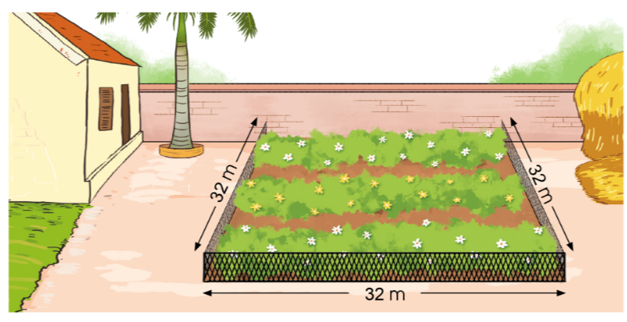
5
Bác Tâm đã làm một hàng rào quanh khu đất trồng hoa có dạng hình vuông cạnh 32 m như hình dưới đây. Hỏi hàng rào đó dài bao nhiêu mét?
Bài giải
a) Hàng rào đó dài số mét là
32 x 3 = 96 (m)
Đáp số: 96m

Slide 11
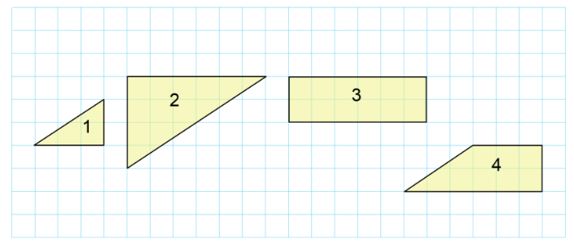



5
b, Trong các hình dưới đây, chọn ba hình để có thể ghép được thành hình chữ nhật.

Slide 12
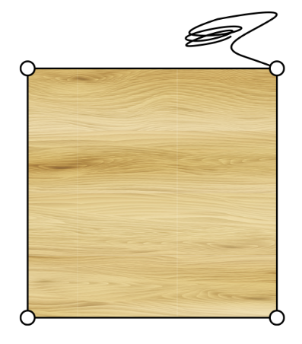
5
Một tấm gỗ hình vuông có cạnh dài 2 dm. Tại mỗi đỉnh của hình vuông, anh Phương đóng một cái đinh và dùng một sợi dây dài 4 m quấn vòng quanh tấm gỗ theo bốn đinh (xem hình vẽ). Hỏi anh Phương quấn được bao nhiêu vòng?
Hướng dẫn giải:
+ Đổi các đơn vị đo độ dài về cùng 1 đơn vị đo.
+ Tính chu vi tấm gỗ hình vuông = Độ dài một cạnh x 4.
+ Số vòng quấn được = Chiều dài sợi dây : Chu vi hình vuông.

Slide 13
Bài giải
Đổi 4 m = 40 dm.
Chu vi của tấm gỗ hình vuông là:
2 x 4 = 8 (dm)
Anh Phương quấn được số vòng là:
40 : 8 = 5 (vòng)
Đáp số: 5 vòng

Slide 14



……….
………..
…………

Slide 15
TẠM BIỆT VÀ HẸN GẶP LẠI
TẠM BIỆT VÀ HẸN GẶP LẠI

